Slide 1
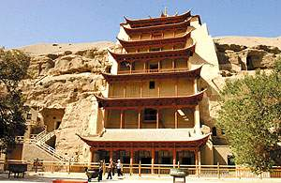
18、莫 高 窟

Slide 2
有慈眉善目的菩萨，有威风凛凛的天王，还有强壮勇猛的力士。有一尊卧佛长达16米，他侧身卧着，眼睛微闭，神态安详。

Slide 3
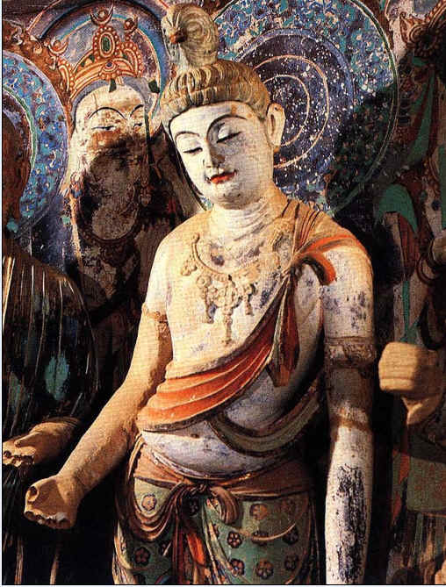

Slide 4
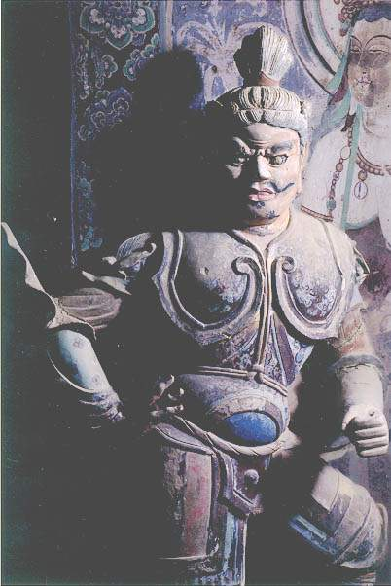

Slide 5
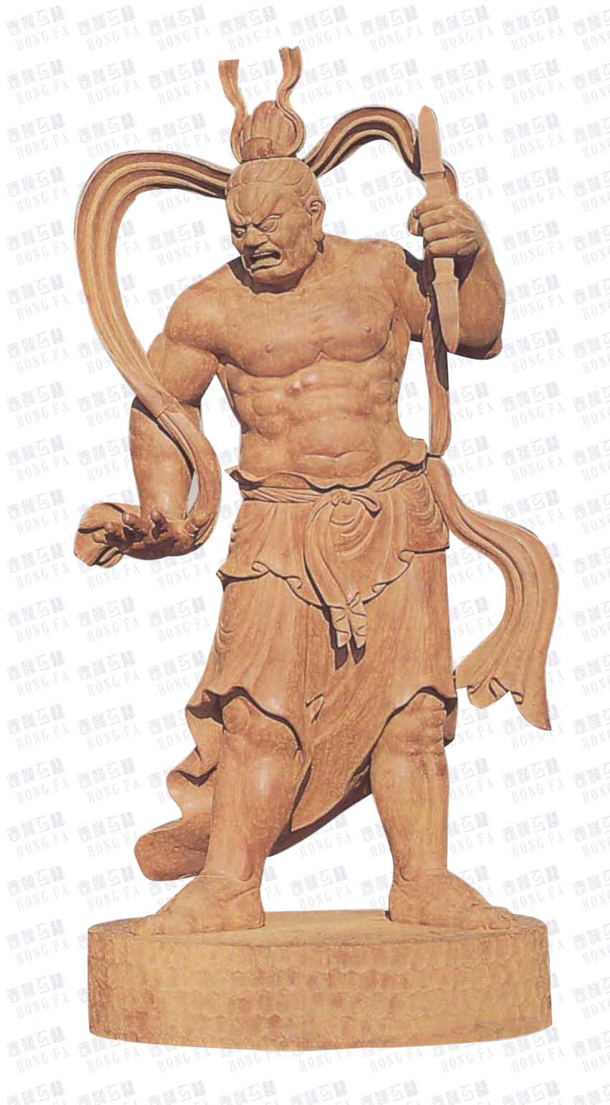

Slide 6
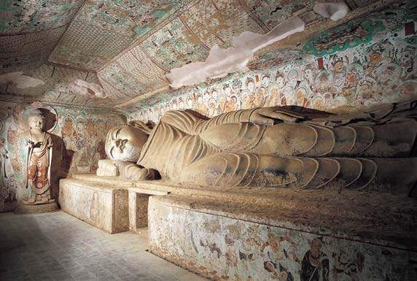

Slide 7
假如你是一位游客，看到这些美妙绝伦的彩塑，你会怎样称赞它呢？

Slide 8
莫高窟不仅有（ ）的彩塑，还有四万
五千多平方米（ ）的壁画。
精妙绝伦
宏伟瑰丽

Slide 9
其中最引人注目的，是那成百上千的飞天。壁画上的飞天，有的臂挎
花蓝采摘鲜花；有的怀抱琵琶，轻拨银弦；有的倒悬身子，自天而降;有的彩带飘拂，漫天遨游；有的舒展双臂翩翩起舞
……

Slide 10
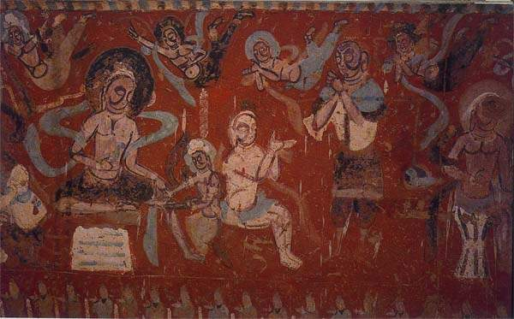

Slide 11
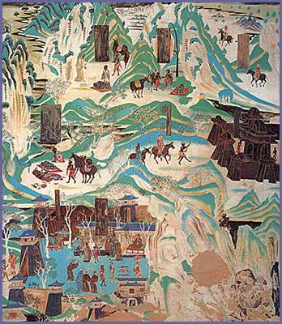

Slide 12
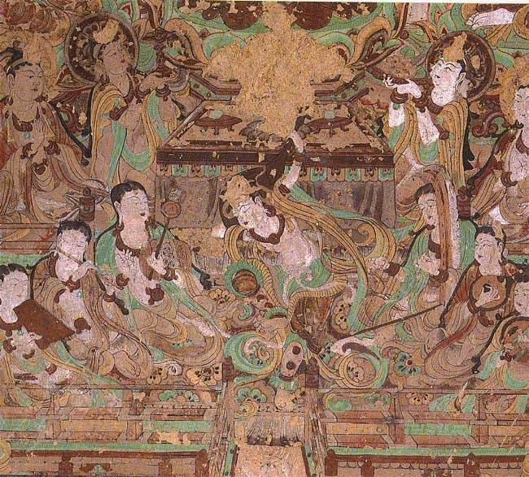

Slide 13
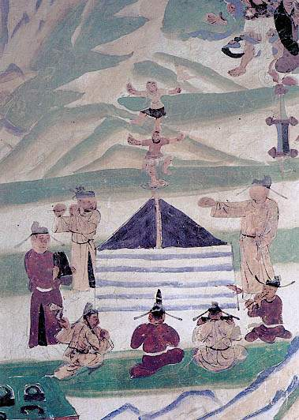

Slide 14
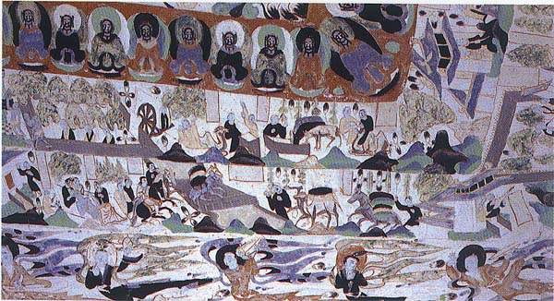

Slide 15
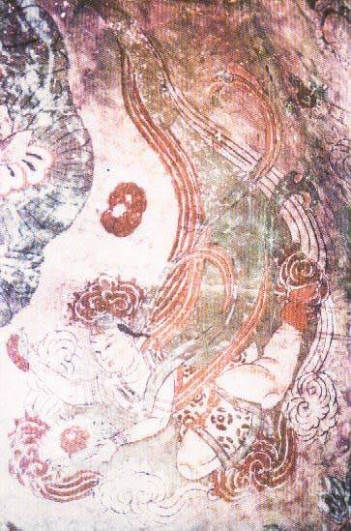

Slide 16
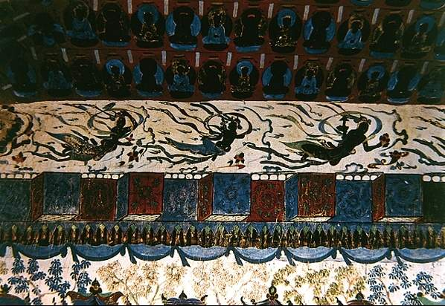

Slide 17
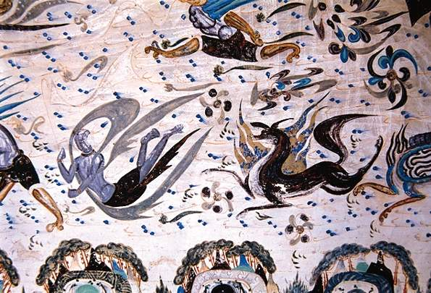

Slide 18
莫高窟是举世闻名的艺术宝库，这里的每一尊彩塑、每一幅壁画，都是我国古代劳动人民智慧的结晶。

